Slide 1
Woordraadstrategieën
Een manier om de betekenis van onbekende woorden in een tekst te vinden

Slide 2
Nieuwe woorden
Je kent al veel woorden en je zult hier nog meer woorden leren.
Soms kom je nieuwe woorden tegen. Meestal geen probleem, de betekenis kan duidelijk worden door:
Synoniemen
‘Een woord met dezelfde betekenis’
vriend>maat praten>spreken boos>kwaad

Slide 3
Zo vind je de betekenis van een nieuw woord
Ga op zoek in de tekst naar een synoniem/omschrijving/definitie/tegenstelling/voorbeeld/voorbeeld/plaatje
Kijk of je een deel van het woord herkent, misschien uit een andere taal?
Vraag het aan een ander.
Zoek het op!

Slide 4
Welke betekenis hebben de onderstreepte woorden in de tekst? Zoek een synoniem!

Slide 5
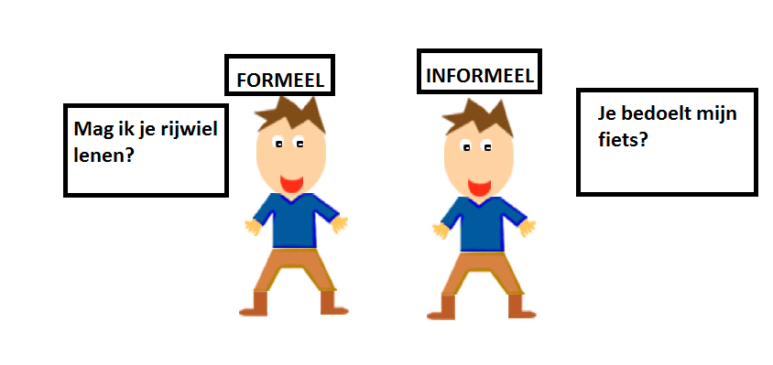
LET OP!
Synoniemen
Betekenen hetzelfde, niet altijd door elkaar te gebruiken!
Dokter-arts
Fiets-Rijwiel
Te formeel/zakelijk!

Slide 6
Handig in word!

